Slide 1
Гагаринский урок «Космос-это мы» на тему: «55 лет полёта В.В.Терешковой»

Slide 2
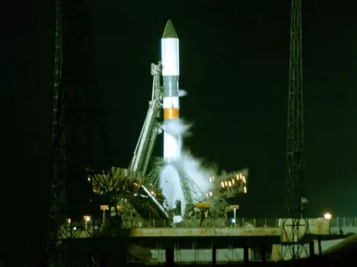
1.Полет в космос женщины-космонавта

Slide 3
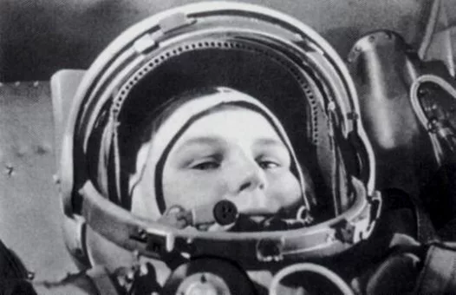

Slide 5
2.Будущие космонавтки

Slide 6
3.Самочувствие в полёте

Slide 11
Посадка кораблей «Восток-5» и «Восток-6»

Slide 13
4.«Чайка» в космосе

Slide 16
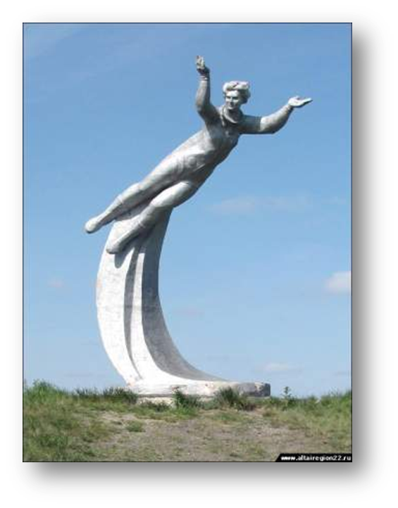
5.Признание заслуг

Slide 17
Её именем названы кратер на Луне и малая планета 1671 Chaika (позывной Терешковой во время полетов).
Ей присвоен почётный титул «Величайшая женщина XX столетия».
7 апреля 2011 г. в Ярославле открыт Планетарий в честь первой женщины-космонавта В.Терешковой.
Существует 2 памятника Терешковой: на Аллее космонавтов в Москве и в Баевском районе Алтайского края, на территории которого она приземлилась.

